Slide 1
KEPRIBADIAN 2
MELLY MAULIN P.

Slide 2
FAKTOR-FAKTOR YANG MEMPENGARUHI KEPRIBADIAN
Fisik : postur tubuh, kecantikan, kesehatan, keutuhan tubuh dan keberfungsian organ tubuh.
Inteligensi
Keluarga
Teman sebaya
Kebudayaan

Slide 3
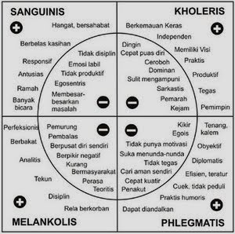
TIPE-TIPE KEPRIBADIAN
PENGGOLONGAN YUNANI KUNO (HIPOKRATES)

Slide 4
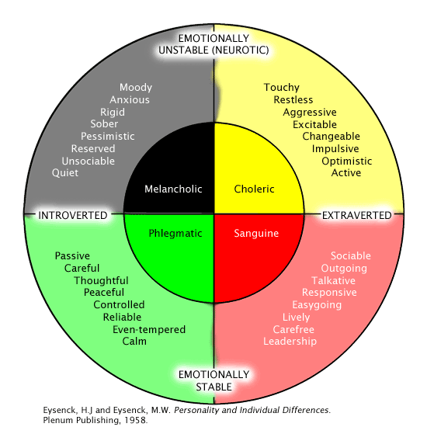
TIPOLOGI MENURUT CARL GUSTAV JUNG

Slide 5
KARAKTERISTIK KEPRIBADIAN MENURUT HURLOCK
HEALTHY PERSONALITY
Mampu menilai diri secara realistik
Mampu menilai situasi secara realistik
Mampu menilai prestasi yang diperoleh secara realistik
Menerima tanggung jawab
Kemandirian
Dapat mengontrol emosi
Berorientasi tujuan
Berorientasi keluar
Penerimaan sosial
Memiliki filsafat hidup
Berbahasia

Slide 6
KEPRIBADIAN TIDAK SEHAT :
Mudah marah
Cemas
Stres & depresi
Kejam/mengganggu orang lain
Ketidakmampuan untuk menghindari dari perilaku menyimpang
Kebiasaan berbohong
Hiperaktif
Memusuhi semua bentuk otoritas
Senang mengkritik
Sulit tidur
Kurang bertanggung jawab
Sering pusing kepala (tidak bersifat organis)
Kurang kesadaran menaati ajaran agama
Pesimis
Kurang bergairah

Slide 7
MENGUKUR KEPRIBADIAN
Observasi
Wawancara
Inventory
Teknik Proyektif
Biografi & autografi
Catatan harian

Slide 8
Kalian harus “tahan melihat ulat” kalau ingin melihat “indahnya kepakan kupu-kupu”. Kesuksesan itu ditentukan seberapa keras proses yang kalian perjuangkan.
Antoine de Saint

